Slide 1
1. В личном кабинете нажимаем «Магазин» – «Перейти в каталог»

Slide 2
2. Нажимаем три чёрточки, откроется Меню

Slide 3
3.Выбираем Armelle и далее интересующий Вас товар

Slide 4
4. Для регистрации статуса ПАРТНЁР и возможности получения кэшбэка до 25%: заказываем товар не менее, чем на 30 баллов ИЛИ выбираем презентёр ароматов. Кэшбэк начисляется ПОСЛЕ заказа и может быть использован В СЛЕДУЮЩЕМ заказе. 5. Если Вы заказываете товар менее, чем на 30 баллов, ваш статус остаётся КЛИЕНТ и вы получаете кэшбэк 5%, который так же может быть использован В СЛЕДУЮЩЕМ заказе.

Slide 5
6. Посмотрите, сколько баллов «весит» выбранный Вами товар и добавьте его в корзину

Slide 6
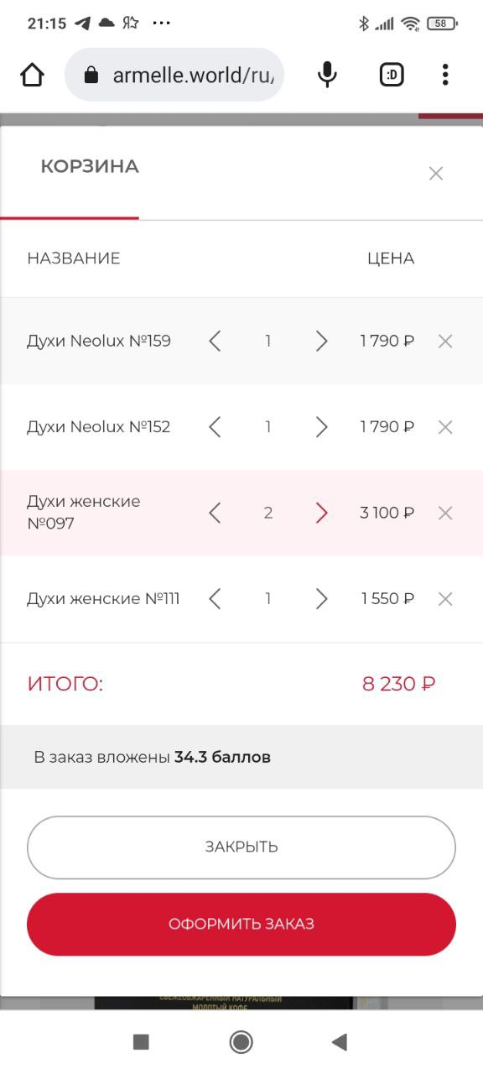
7. Проверьте выбранные товары в корзине. Здесь Вы видите, на какое количество баллов будет сделана покупка. 8. Нажимаем «Оформить заказ»

Slide 7
7. Если Вы выбрали презентёр ароматов – его вес 0 баллов. Кэшбэк на презентёр НЕ начисляется. 8. Наживаем «оформить заказ»

Slide 8
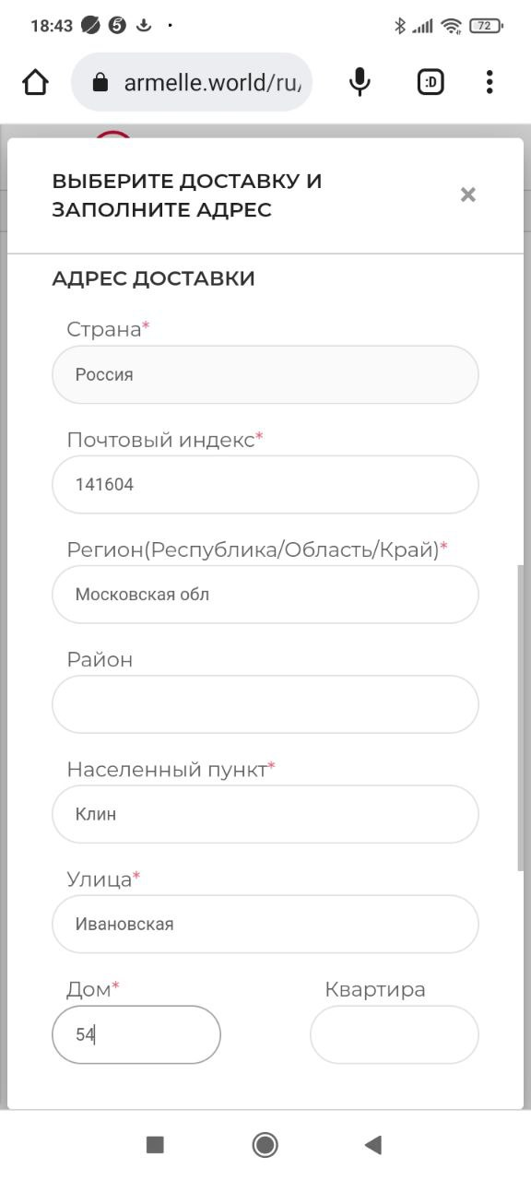
9. Выбираем тип доставки и заполняем поля (со звездочкой – обязательны к заполнению). 10. Нажимаем кнопку «Добавить»

Slide 9
11. Заполняем данные получателя 12. Нажимаем копку «Добавить»

Slide 10
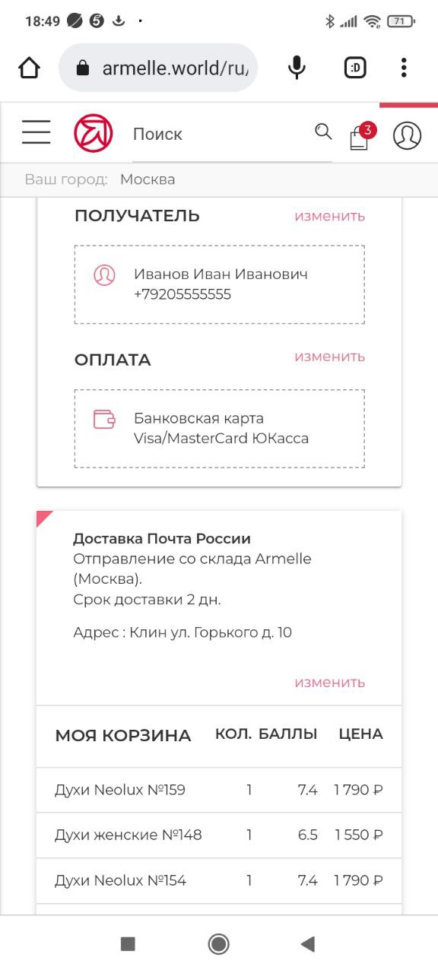
13. Проверяем правильность заказа

Slide 11
14. Нажимаем кнопку «оформить заказ» 15. Нажимаем кнопку «ДА»

Slide 12
16. Выбираем способ оплаты и оплачиваем. 17. Заказ оплачен, отслеживаем заказ в личном кабинете: Магазин – Мои заказы

